Slide 1
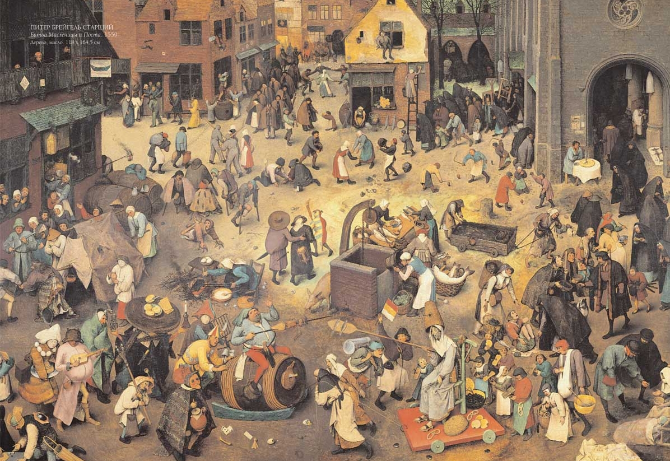
Проверочный тест «Тяжкие времена»
6 класс.
Всеобщая история

Slide 2
А1. Причина крестьянского восстания во Франции:
Деятельность еретиков.
Усиление феодального гнета.
Поражение Франции в Столетней войне.
Отделение ремесла от сельского хозяйства.

Slide 3
А2. Причина крестьянского восстания в Англии в 1381 г?
Рост налогов.
Отказ короля встретиться с восставшими.
Насильственное распространение христианства.
Разорение страны в результате Столетней войны.

Slide 4
А3. Кто стоял во главе крестьянского восстания в Англии?
Джон Болл.
Гильом Каль.
Жанна д’Арк.
Ричард Львиное Сердце.

Slide 5
А4. Кто стоял во главе крестьянского восстания во Франции?
Уот Тайлер.
Гильом Каль.
Жанна д’Арк.
Ричард Львиное Сердце.

Slide 6
А5. Общая черта восстаний под предводительством Уота Тайлера и Жакерии
Стихийность выступления.
Борьба против власти папы Римского.
Участие в восстании отрядов рыцарей.
Использование новой передовой тактики боя.

Slide 7
А6. Последствием крестьянских восстаний XIV в. в Англии и Франции было:
Начало Крестовых походов.
Усиление феодального гнета.
Объединение крестьян в коммуны.
Ускорение процесса освобождения крестьян.
Уменьшение феодальных повинностей.
Усиление феодальной раздробленности.
Закрепощение крестьян.
Уничтожение сословий.

Slide 8
А7. Повод к началу Столетней войны:
Мятеж герцога Бургундского.
Поход Вильгельма Завоевателя.
Захват англичанами Аквитании.
Прекращение династии Капетингов.

Slide 9
А8. Причина Столетней войны:
Захват турками-сельджуками Иерусалима.
Стремление французского короля захватить Англию.
Выступление против французского короля герцога Бургундского.
Стремление Англии вернуть утраченные территории во Франции.

Slide 10
А9. Сильная сторона английской армии во время Столетней войны заключалась в:
Использовании пехотинцев-лучников.
Отсутствии командиров.
Использовании наемников.
Стремлении сохранить независимость страны.

Slide 11
А10. Результат Столетней войны:
Полностью завершилось объединение Франции.
Ослабла королевская власть во Франции.
Была создана «Книга Страшного суда».
В руках у англичан остался порт Кале.

Slide 12
А11. Кому принадлежат слова: «…Англичане будут изгнаны из Франции, кроме тех, кто найдет здесь гибель… Бог пошлет французам победу над англичанами!»
Жанне д’Арк.
Черному принцу.
Герцогу Бургундскому.
Вильгельму Завоевателю.

Slide 13
В1. Расположите в правильной хронологической последовательности.
А. Гибель Жанны д’Арк.
Б. Начало Столетней войны.
В. Снятие осады Орлеана.
Г. Правление французского короля Филиппа II Августа.
Д. Коронация Карла VII в Реймсе.
Е. Завершение Столетней войны.

Slide 14
В2. В каком году произошли описанные события?
«Уот Тайлер… отвечал с большой клятвой, что ни он, ни его товарищи не уйдут до тех пор, пока не получат грамоту… пока не будут выслушаны и включены в грамоту такие пункты, каких они хотят потребовать, угрожая, что лорды королевства будут раскаиваться, если они (общины) не получат пунктов, которых они хотят…»

Slide 15
В3. В каком году произошли описанные события?
«Выбрали короля из своей среды… И величали его, короля, Жак Простак. Они сожгли и начисто разгромили… более 60 добрых домов и крепких замков, а если бы Бог не пришел на помощь Свой благостью, эти злодеи так бы размножились, что погибли бы все благородные воины, святая церковь и все зажиточные люди по всему королевству…»

Slide 16
Передаем работы вперед!

Slide 17
Ключ
А1 – 2
А2 – 1
А3 - 1
А4 - 2
А5 - 1
А6 – 4, 5
А7 - 4
А8 - 4
А9 - 1
А10 - 4
А11 - 1
В1 - гбвдае
В2 - 1381
В3 - 1358

